Slide 1
Barn på nett 3. og 4. trinn
Notes:
I dag skal vi snakke om skjermbruk og internett, både hva som er fint med skjerm og hva som er mindre bra med skjerm.

Slide 2
Inngangsmusikk
Notes:
Sett på inngangsmusikk:
For Indre Østfold kommune: Can't Stop The Feeling.mp4
For eksterne kommuner: Trolls: Can't Stop The Feeling | GoNoodle - YouTube
Vi rydder klasserom
Vi samles i ringen

Slide 3
Pust og bevegelse
Notes:
Denne øvelsen heter «sprayboksen»: Pusteøvelse - Sprayboksen
Når du skal gjennomføre pusteøvelsen med elevene, velger du selv om du vil vise filmen eller om du modellerer selv.
Dersom du ønsker å benytte en annen øvelse, finner du flere eksempler på https://www.io.kommune.no/tjenester/skole-og-utdanning/robuste-barn/pust-og-bevegelse/

Slide 4
Vi ser film!
Barn og unge på nett
Notes:
Film: Barn og unge på nett (youtube.com)
3 minutter

Slide 5
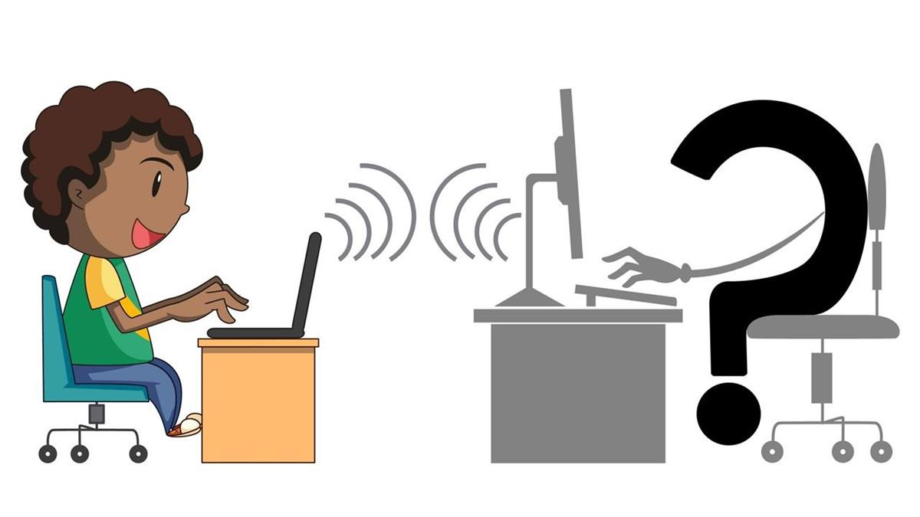
Hvorfor kan det være skummelt å snakke med noen vi ikke vet hvem er på nettet?
Notes:
Hvorfor kan det være skummelt å snakke med noen vi ikke vet hvem er på nettet?
La elevene komme med innspill, lærer kommer med forslag ved behov.
For eksempel:
Det finnes voksne på nett som utgir seg for å være andre enn den de egentlig er.
Noen kan si at de er på samme alder som barnet.
Noen kan prøve å få barn til å sende bilde med lite klær eller gjøre ting som er flaut eller rart. Det er ikke lov!
Hvordan kan vi vite hvem vi snakker med på nett? Er det egentlig mulig?

Slide 6
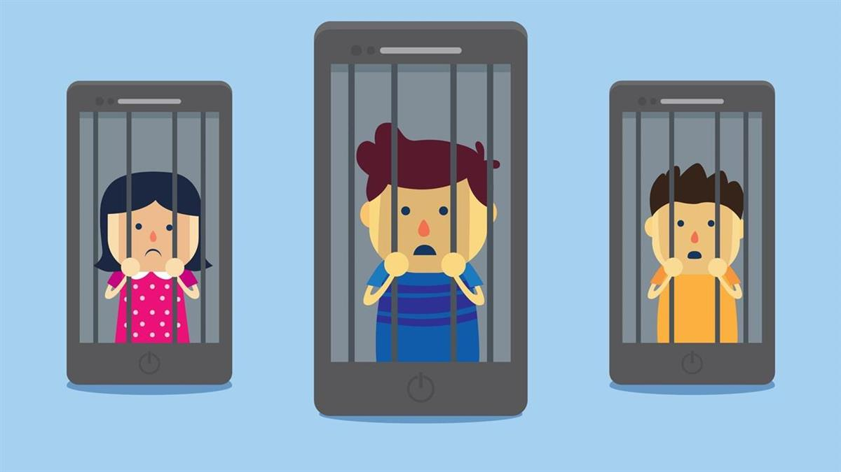
Hva skjer med oss hvis vi er for mye på nett?
Notes:
Kan vi bli for opptatt av skjermen?
La elevene komme med forslag, lærer kommer med innspill ved behov.
For eksempel:
Noen opplever å bli ganske avhengig av skjermaktivitet. Det kan kjennes som at det å holde på med ting på en skjerm er det eneste i livet som er gøy. De som lager spill tjener penger på at vi skal spille så lenge og så ofte som mulig. Når vi spiller, ser på videoer eller gjør noe annet morsomt på nett utløses stoffer i hjernen som gjør at vi føler oss bra. Derfor er mye på nett laget for at det skal være vanskelig å slutte med det.
Hva tenker dere om dette?

Slide 7
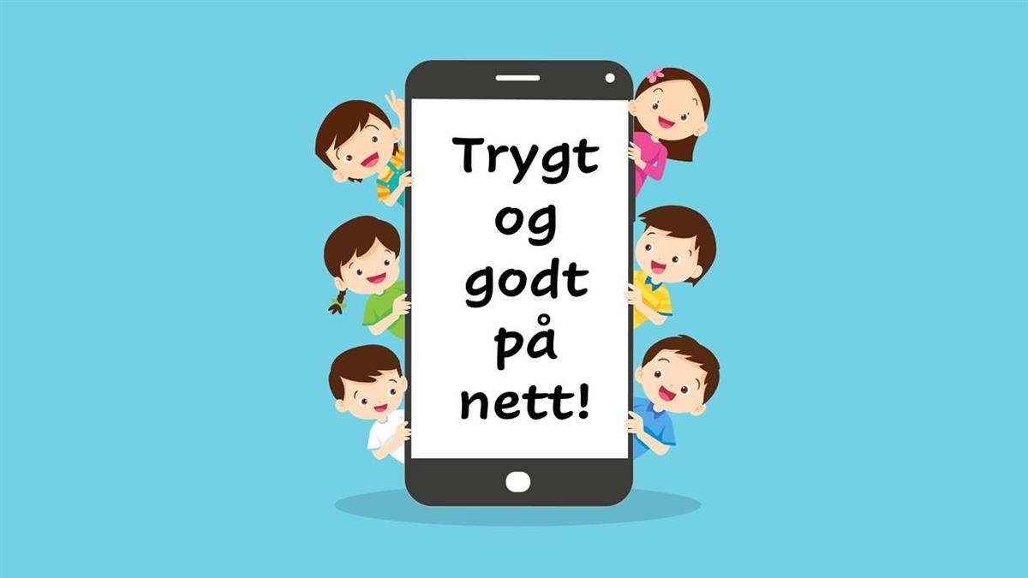
Øvelse:
Lag nettvettregler/plakat med «slik har vi det bra på nett»
Notes:
Lag plakat med nettvettregler for klassen.
Plakaten skal inneholde regler om hvordan vi skal være gode venner på nett, hva som er greit å si eller gjøre mot hverandre.
Dette gjelder både en til en og i grupper.
Plakaten kan også inneholde regler for når og hvordan man kan snakke sammen på nett utenom skoletiden.
Plakaten skal henge i klasserommet.

Slide 8
Vi leker!
Amøbeleken
Notes:
Amøbeleken
Formål: Humor og spenning
Beskrivelse: Stein – saks – papir lek. Alle starter på samme nivå på gulvet og krabber rundt som amøber. Du gjør stein-saks-papir med den som er nærmest. Dersom du vinner rykker du opp til neste nivå og blir dinosaur. Da gjør du stein-saks-papir med andre dinosaurer. Dersom du taper, rykker du ned ett hakk og blir amøbe igjen. Dersom du vinner, rykker du opp et hakk til menneske, så prins/prinsesse og til slutt konge/dronning.
Nivåer: amøbe – dinosaur – menneske – prins/prinsesse – konge/dronning
Amøbe: krabbe rundt på gulvet på alle fire og si «sssss».
Dinosaur: gå krokete, samle hendene foran seg som små̊ tyrannosaurus-forbein, klore rundt deg og si «wrææh- wrææh» med aggressiv stemme.
Menneske: gå rundt med stil, hendene på hoftene og smil blidt
Prins/prinsesse: vink kongelig med handa og si «ding-ding- ding» med høy, pipete stemme.
Konge/dronning: gå opp på en stol og nyt synet av alle de vanvittige uttrykkene de andre har. Så gjør du stein-saks-papir med en annen stående konge eller dronning. Hvem faller ned et hakk? Leken er evigvarende – og må avsluttes av en voksen

Slide 9
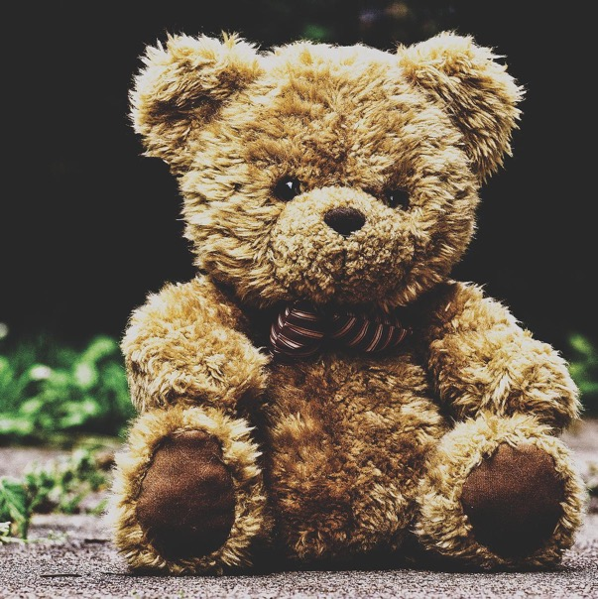
Vi oppsummer sammen i ringen
    Hva likte du i dag?
    Hva lærte du?
    Hvorfor er dette viktig?
    Hva kan vi øve på?
Notes:
Foto: Bildet er tatt av Bildet er tatt av Alexas_Fotos fra Pixabay
En badeball eller kosedyr sendes rundt i ringen etter tur.
Vi øver på å vente og lytte. Vi sier en ting hver.
Vi bytter spørsmål underveis, f. eks når 5-6 elever har svart.

